Slide 1
智慧识别系统介绍
Technology Internet company introduces PPT template

Slide 2
一、我的桌面
1、发工资 2、发公告文件 3、统计功能
4、个人通知 5、会员升级 6、群组功能
7、帮助中心 8、用户管理 9、我的二维码
二、单位二维码
我的推广码
三、人脸识别
1、人脸库 2、识别记录
目录
四、部门管理
部门管理
Contents
五、问题反馈
问题反馈
六、使用手册
1、下载 2、如何使用
七、会员说明
会员升级

Slide 3
前言
我们在一个革命的时代，也非常庆幸活在这个时代，并还能醒着！工业革命、电力革命、能源革命我们都在享受它的成果。都会思考没有这些，世界将会怎样 ？互联网+智能AI革命...是颠覆的时代又是蕴藏巨大财富的时代。大数据、移动设备、社交媒体、互动智能、人脸识别、定位系统都在改变我们的商业和生活，即将到来的场景时代，酝酿着巨大财富，了解场景，就站在了风口；谁能占据场景，就能赢得未来！人机、人和社会、人和信息......屏幕将成为入口和出口，必将应势而为、顺势而发，让我们一起精彩！
一分钟创建自己的智慧识别系统，随时随地识别人脸，记录识别信息，为您的个人信息、隐私、账户保驾护航。智慧识别系统使用，灵活、方便快捷。在线使用，无需下载源代码，永久免费。

Slide 4
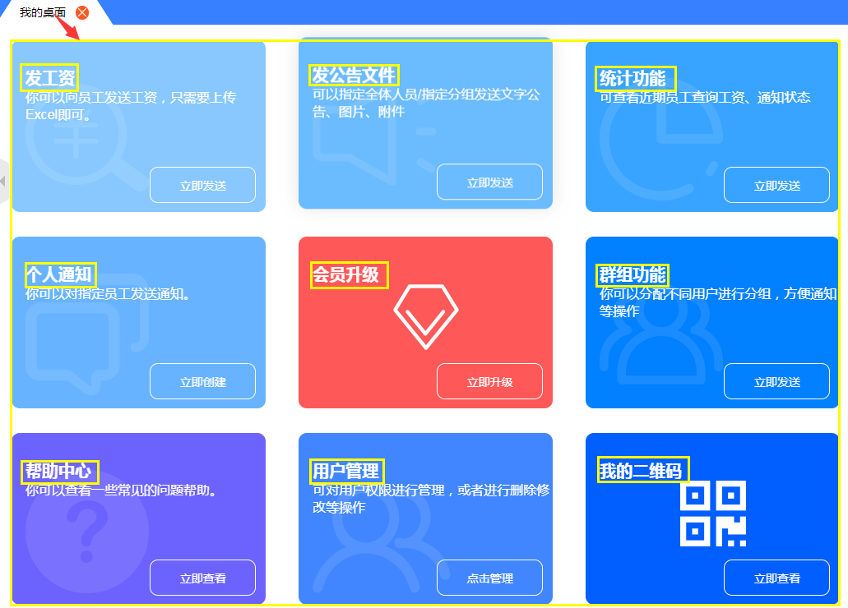
一、我的桌面
后台登录，我们常用功能模块在“我的桌面”；根据用户需要，自主选择。

Slide 5
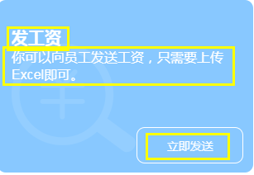
一、我的桌面
点击【立即发送】，进入工资列表界面，可以进行修改，编辑，删除.....操作。
1、发工资

Slide 6
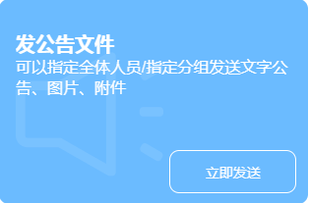
一、我的桌面
1、点击【立即发送】，即可公告的浏览，添加，删除。
2、公告添加或删除操作后，记得刷新下。
2、发公告文件

Slide 7
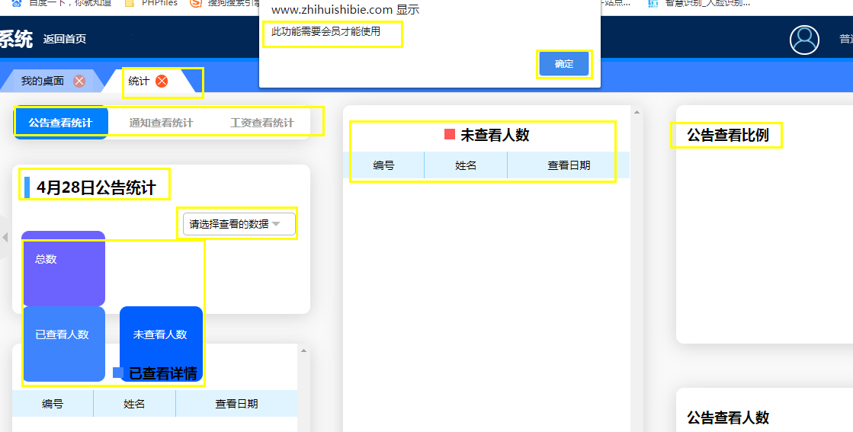
一、我的桌面
点击【立即发送】，出现统计功能界面；但是弹出对话框“此功能需要会员才能使用”；非会员此模块功能都限制使用了。
3、统计功能

Slide 8
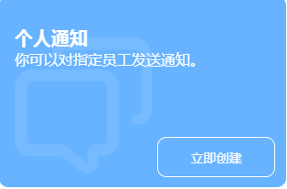
一、我的桌面
点击【立即发送】，出现通知界面。
1、用户可根据日期查询“我发送的通知”或“我收到的通知”。
2、添加用户通知
3、删除用户通知
4、个人通知

Slide 9
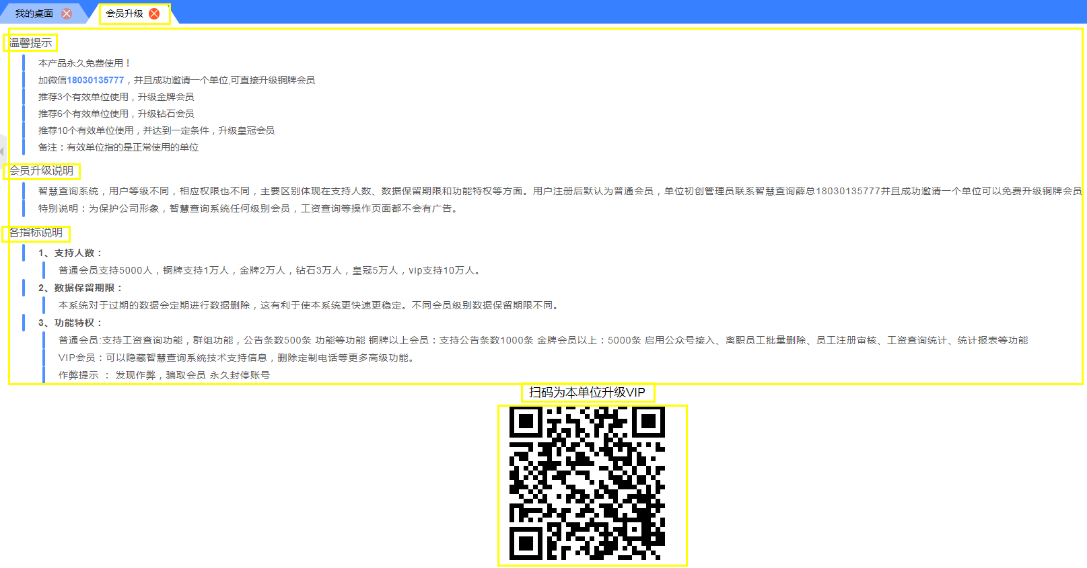
一、我的桌面
点击【立即升级】，进入会员升级界面。
扫码升级为VIP会员
5、会员升级

Slide 10
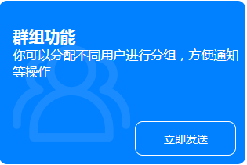
一、我的桌面
点击【立即发送】，进入群组列表界面。您可进行浏览，添加或者删除列表信息。
6、群组帮助

Slide 11
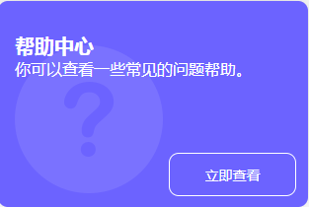
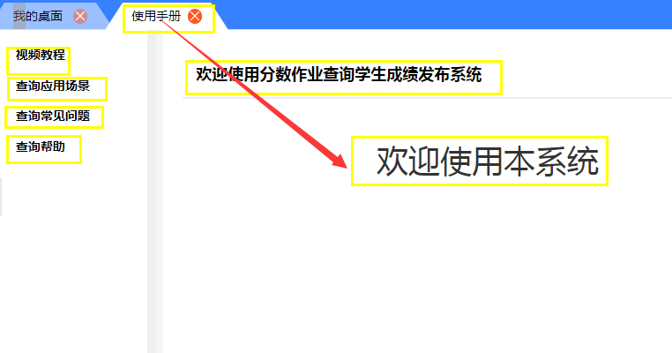
一、我的桌面
点击【立即查看】，进入帮助中心。
用户根据需要，查看浏览帮助中心菜单文件。
7、帮助中心

Slide 12
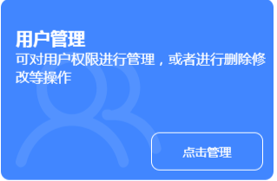
一、我的桌面
点击【立即管理】，进入用户管理界面。可查询，编辑，删除用户信息等操作。
8、用户管理

Slide 13
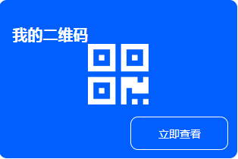
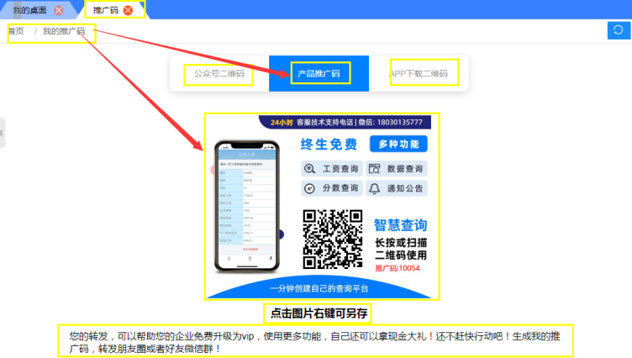
一、我的桌面
点击【立即查看】，默认进入推广码界面。【我的二维码】包含3个页面：公众号二维码，产品推广码，APP下载二维码。
9、我的二维码

Slide 14
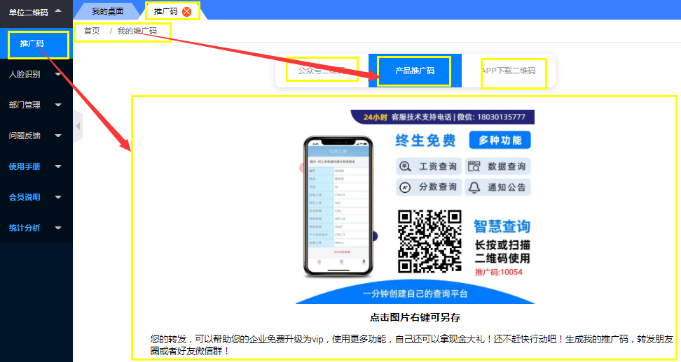
二、单位二维码
点击【推广码】，默认页面是“产品推广码”。此【推广码】菜单包含3个页面。用户根据需要使用。
推广码

Slide 15
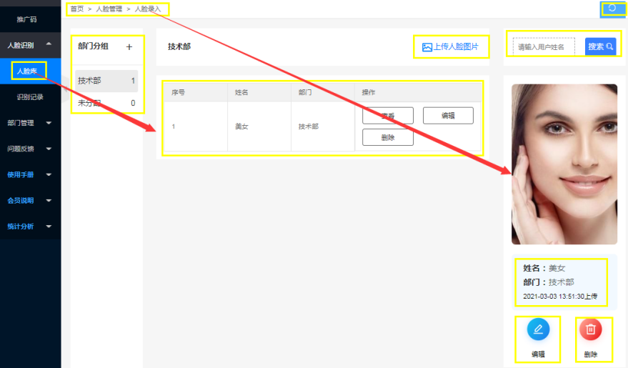
三、人脸识别
1、人脸库
页面包含的功能
1、人脸库的搜索（根据用户名查询）
2、人脸库的查看，编辑，删除。
3、上传人脸照片
4、已有人脸照片的编辑或删除
5、页面的刷新

Slide 16
三、人脸识别
3、识别记录
此页面包含的功能：
1、识别记录的搜索（搜索条件可根据日期范围，部门，姓名。搜索信息越全面，越容易搜索到）
2、导出记录（人脸识别记录）
3、浏览查看记录列表
4、页面刷新

Slide 17
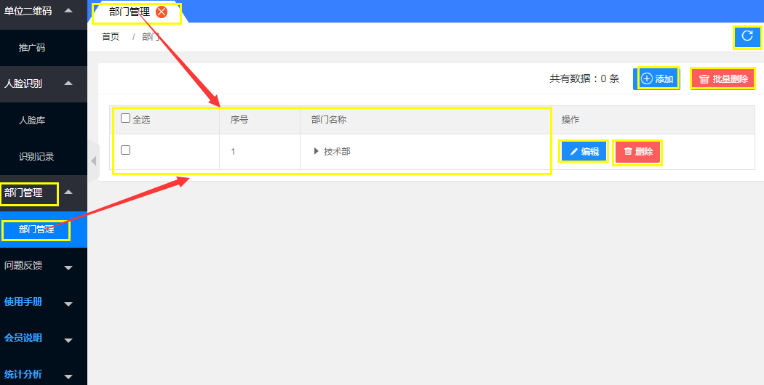
四、部门管理
部门管理
功能介绍：
1、编辑或删除部门列表数据
2、添加新部门信息
3、批量删除部门信息
刷新部门管理页面（部门列表有增加或删除都要刷新）

Slide 18
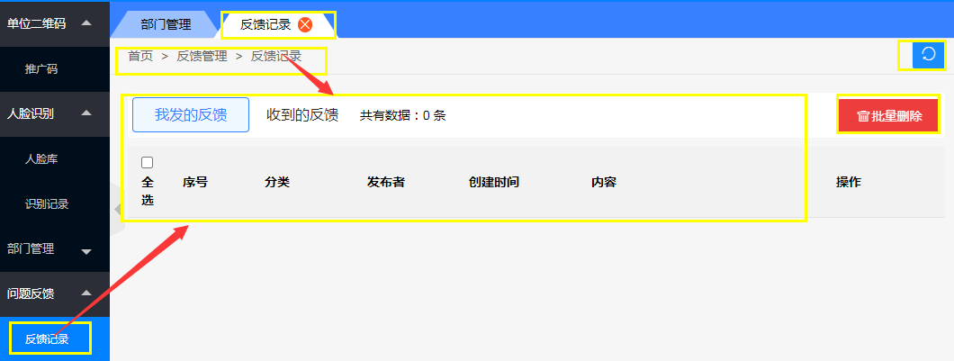
五、问题反馈
问题反馈
功能介绍：
用户可浏览反馈记录和批量删除反馈记录（问题已解决记录）。

Slide 19
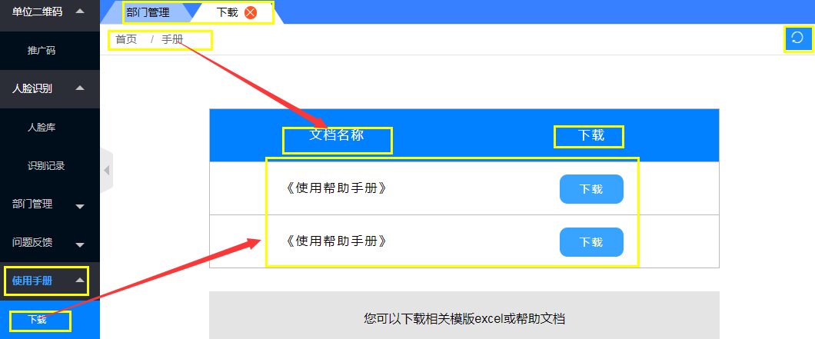
六、使用手册
1、下载
点击【使用手册】，接着点击【下载】，进入使用手册【下载】页面。

Slide 20
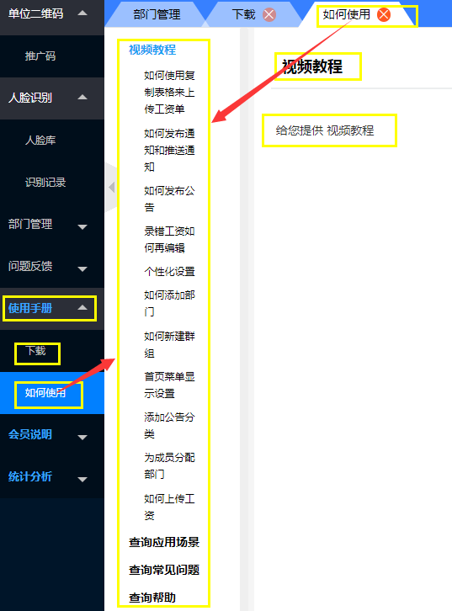
六、使用手册
2、如何使用
用户可进行如下操作：
1、点击【视频教程】，使用【视频教程】。
2、点击【查询应用场景】，使用【查询应用场景】。
3、点击【查询常见问题】，查看和使用【查询常见问题】。
4、点击【查询帮助】，查询常见问题。
5、刷新【如何使用】页面

Slide 21
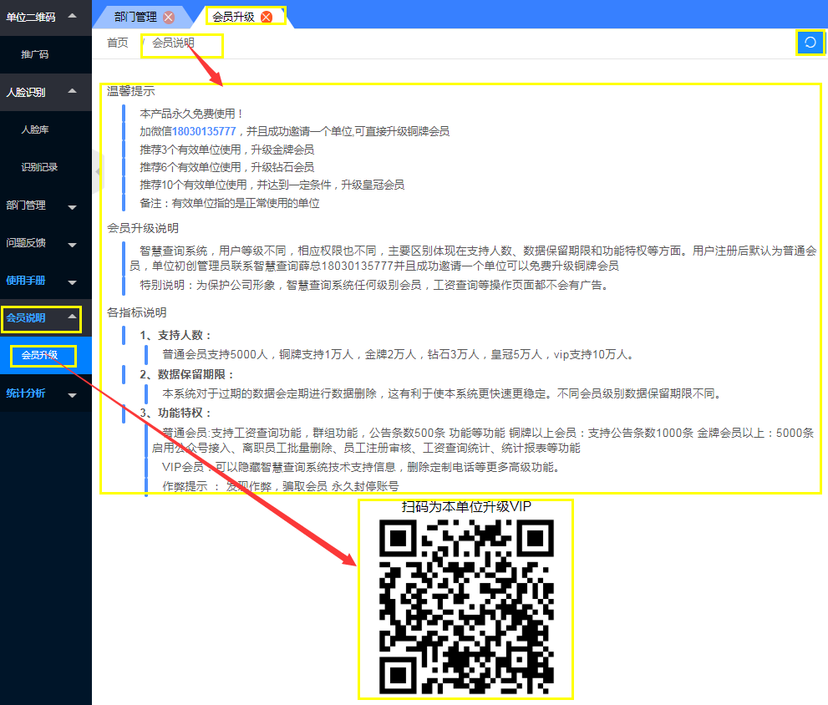
七、会员说明
2、会员升级
点击【会员说明】，然后点击【会员升级】，进入会员升级页面。
加入VIP会员，将解锁更多功能，权限。

Slide 22
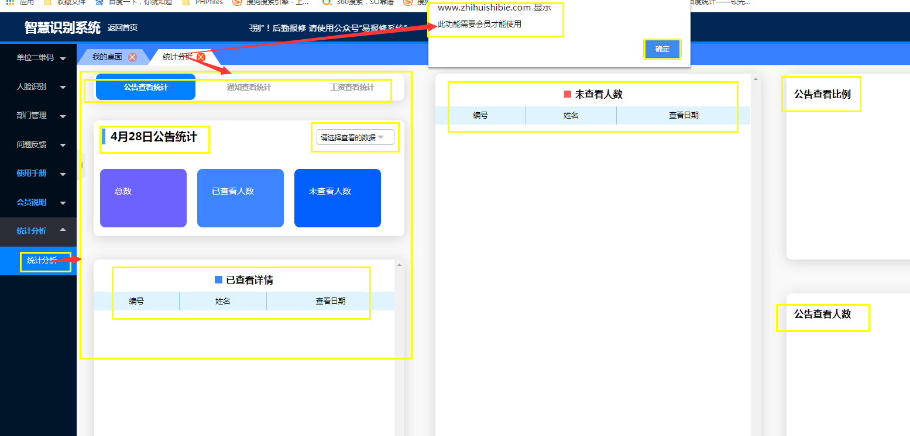
八、统计分析
2、统计分析
点击【统计分析】，然后继续点击【统计分析】，进入统计分析页面。
此页面VIP会员才能使用，非VIP使用不了。

Slide 23
谢谢您的观看
Thank you watching

